Slide 1
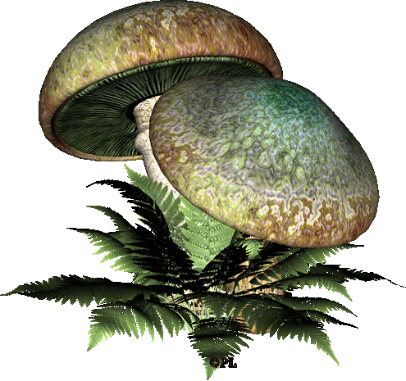
Презентация на тему: Ядовитые грибы

Slide 2
Ядовитые грибы
Ядовитые грибы — грибы, употребление которых в пищу может вызвать отравление.

Slide 3
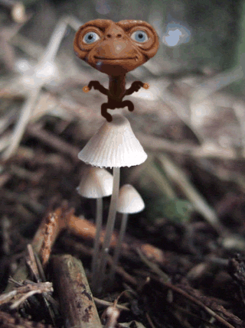
Смертельно ядовитые грибы
Среди грибов встречаются смертельно ядовитые виды, то есть могут вызвать отравление с летальным исходом даже при небольшом количестве съеденных грибов. Смертельно ядовитыми видами считаются:

Slide 4
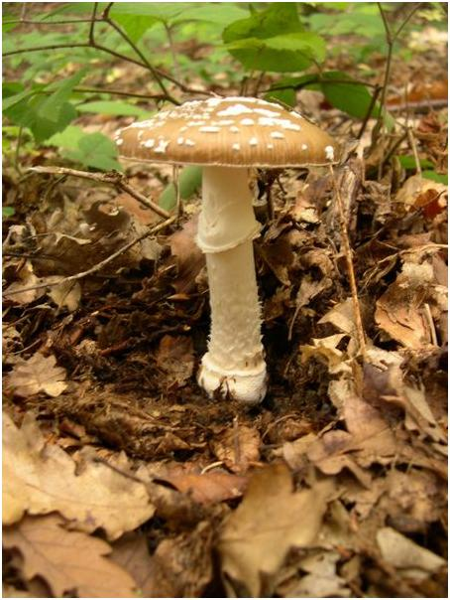
Мухомор пантерный
Мухомор пантерный в чём-то похожий на мухомор красный, этот мухомор гораздо опаснее, содержание токсических и отравляющих веществ в нем на порядок выше. По своему составу эти вещества схожи с содержащимися ядовитыми составляющими ядовитых растений, таких как дурман и белена. Если смешать все эти составляющие получается вещество, которое по ядовитости может соперничать с мышьяком.
Notes:
Ядовитый мухомор пантерный похож на съедобного мухомора краснеющего.

Slide 5
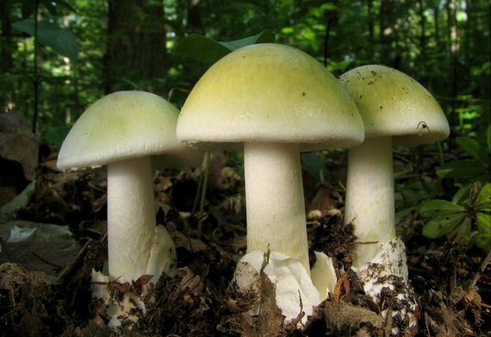
Бледная поганка
Плодовое тело шляпконожечное, в молодом возрасте яйцевидное, полностью покрытое плёнкой.
Шляпка 5—15 см, оливковая, зеленоватая или сероватая, от полушаровидной до плоской формы, с гладким краем и волокнистой поверхностью.

Slide 6
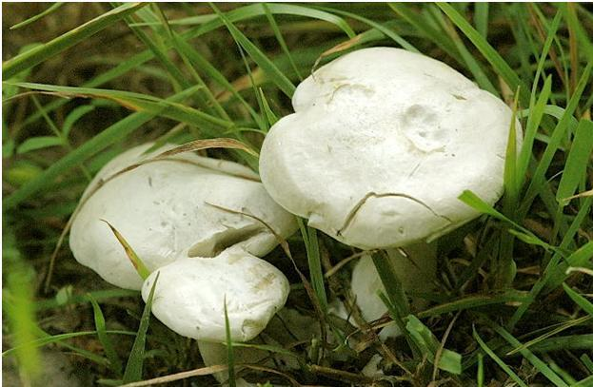
Говорушка беловатая
Растёт на почве или на подстилке в местах с травяным покровом — на лугах и пастбищах или на опушках, полянах и вырубках в лиственных и смешанных лесах, а также в парках. Плодовые тела появляются группами, иногда очень большими; образуют «ведьмины круги». Распространён в умеренной зоне Северного полушария. Сезон с середины июля по ноябрь.

Slide 7
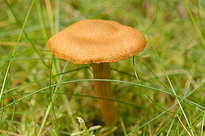
Паутинник красивейший
Паутинник красивейший или красноватый (лат. Cortinarius rubellus или speciosissimus) — смертельно ядовитый гриб семейства Cortinariaceae. Содержит токсины под общим названием орелланины, парализующие почки через несколько дней после употребления.

Slide 8
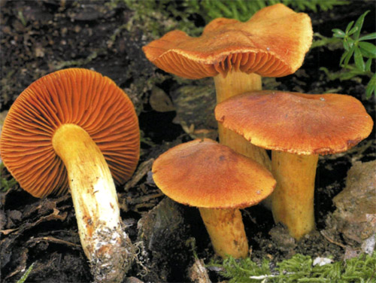
Паутинник горный
Шляпка диаметром 3-8 см, выпуклая, затем плоская, с бугорком в центре, войлочная или мелкочешуйчатая, оранжевая, красно-коричневая или рыжая. Мякоть желтоватая или буроватая, с редким запахом. Пластинки приросшие, широкие, толстые, редкие, цвета шляпки. Ножка 4-9 х 1-2 см, цилиндрическая или слегка суженная к основанию, светло-желтая, с продольными волокнистыми чешуйками, без поясков.^{[1]}

Slide 9
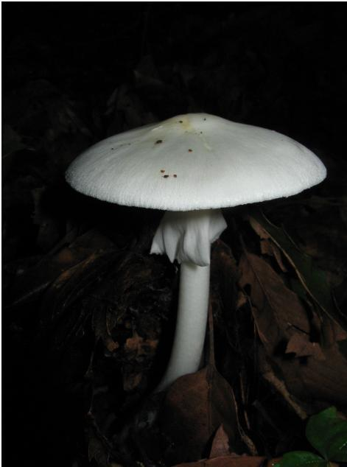
Мухомор весенний
Молодые плодовые тела слизистые с поверхности. Мякоть водянистая, белая, даже под кожицей (что радикально отличает его от мухомора красного, у которого, мякоть под кожицей жёлтая), на изломе цвета не меняющая, с характерным неприятным вкусом и запахом, отдалённо напоминающим испорченное мясо

Slide 10
Правила сбора грибов
Не пробуйте незнакомые грибы. Ни в сыром виде, ни после отваривания. Не все виды ядов, которые могут находиться в грибе, распадаются при варке.
Не собирайте старые, перезрелые грибы. Ими уже можно отравиться.
Не собирайте грибы, пока они совсем крошечные. При таких размерах съедобный гриб можно перепутать с ядовитым.
Не собирайте грибы, покрытые плесенью.
Не собирайте грибы вдоль шоссе и рядом с промышленными предприятиями.
В определении незнакомого гриба не полагайтесь лишь на описание в книге.
Детям до 5 лет и людям с болезнями почек и желудочно-кишечного тракта - не рекомендуется есть лесные грибы.
Одежда для прогулки по лесу должна быть удобной, сделанной из плотной ткани. В лесу могут водиться клещи, поэтому желательно надеть шапку или платок, а при выходе из леса внимательно осмотреть открытые участки тела, в особенности шею и голову, а также верхнюю одежду, на которую могут сесть клещи.
Если вы совмещаете грибосбор с пикником в лесу, тщательно вымойте руки перед едой, в особенности, если до этого вы держали в руках незнакомые вам виды.
А еще старайтесь относиться к лесу и всему живому в нем с уважением. Также и к несъедобным и ядовитым грибам, которые вам встречаются.

Slide 11
Спасибо за внимание!!!

